Slide 1
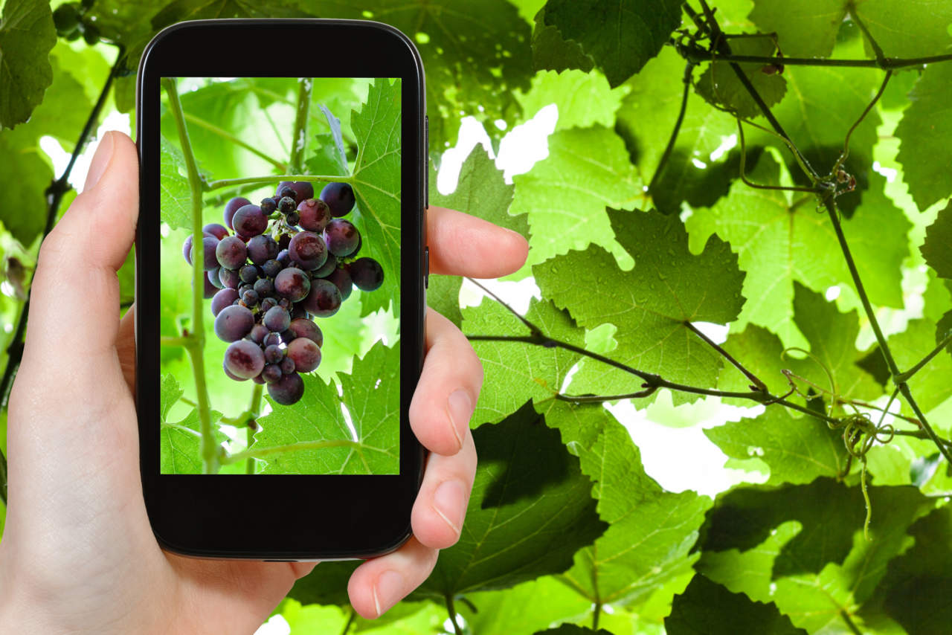
OUNTRY
NOTEBOOK
Il quaderno di campagna digitale

Slide 2
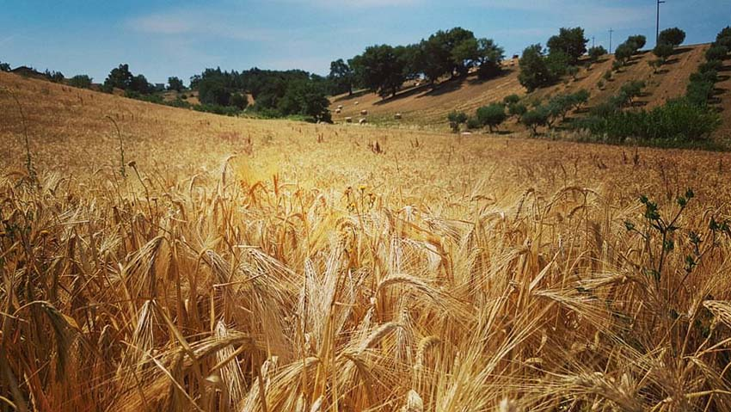
OUNTRY
NOTEBOOK
Annata Agraria

Slide 3
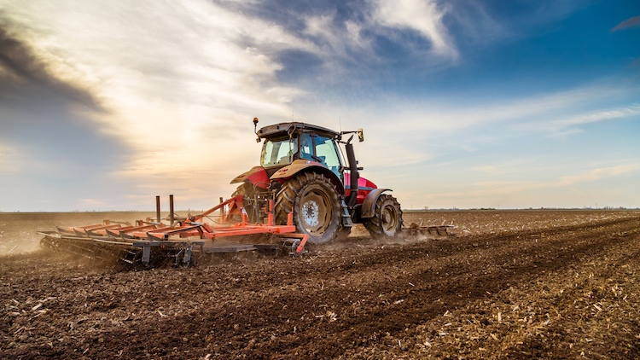
OUNTRY
NOTEBOOK
Operazioni colturali

Slide 4
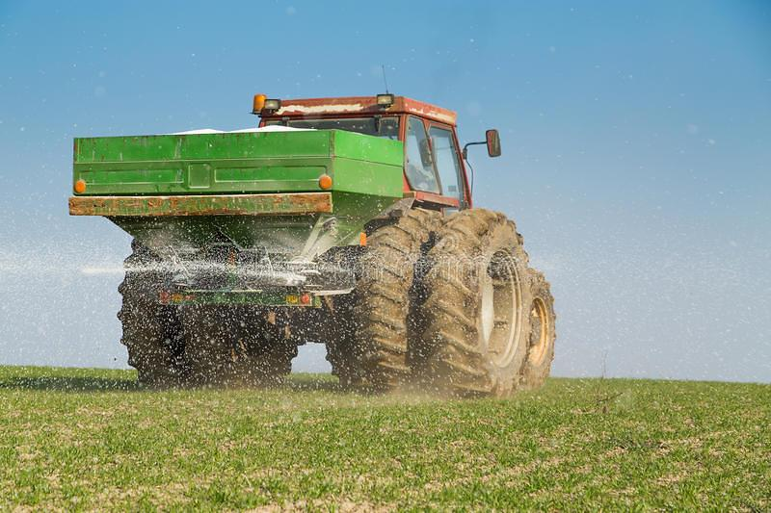
OUNTRY
NOTEBOOK
Concimazioni

Slide 5
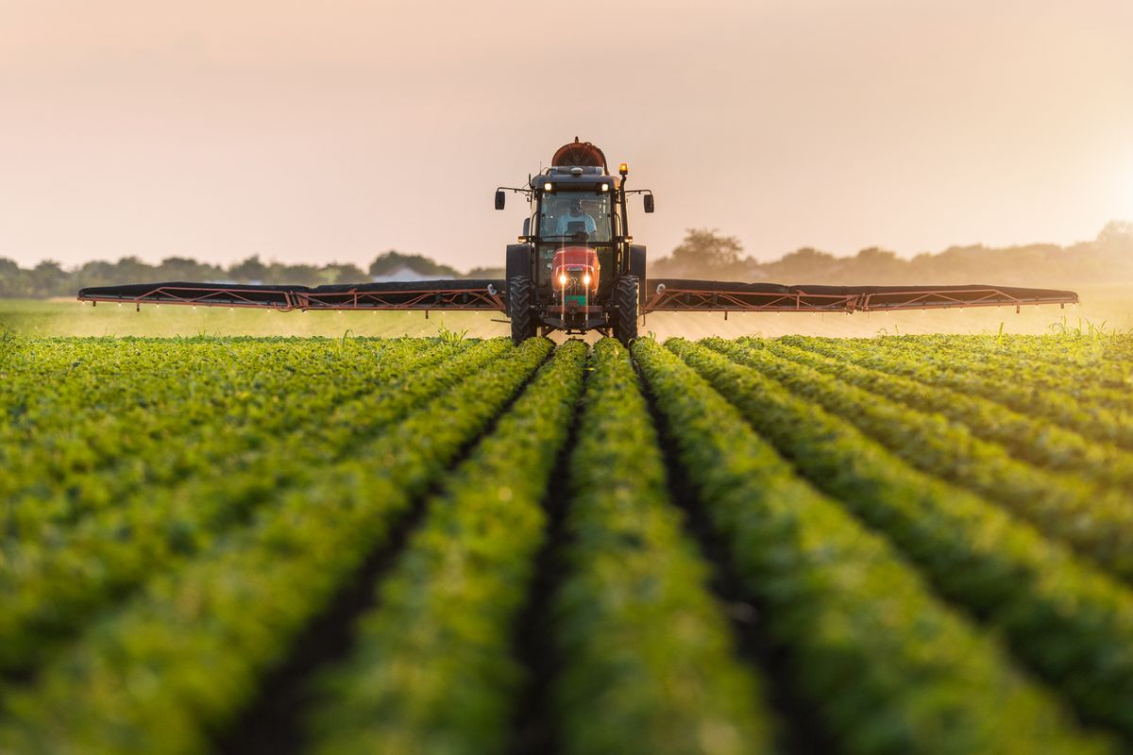
OUNTRY
NOTEBOOK
Trattamenti fitosanitari

